Slide 1
네이버 영양제 상품 및
리뷰를 통한 데이터 분석
수도권 2반 1조
(강민서,김명진,전성호,최승철)

Slide 2
목차
프로젝트 개요
프로젝트 과정
프로젝트 내용
EDA
결론
한계점

Slide 3
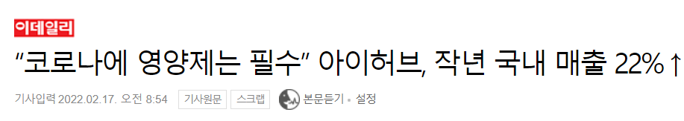
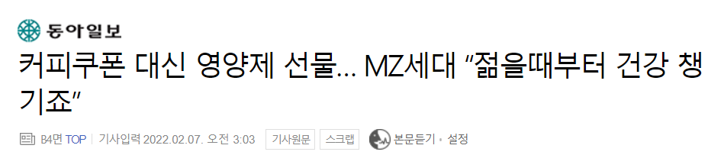
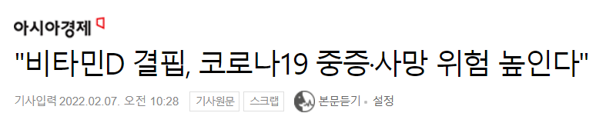
프로젝트 개요
코로나로 인해 면역력 등 건강에 대한 관심 증가
→ 다양한 연령층에서 영양제와 같은 보충제에 대한 관심 증가

Slide 4
프로젝트 과정
네이버 스토어 리뷰 데이터 수집
데이터 전처리
영양제 타입 별로 데이터 결합
형태소 분석 및 EDA 분석
데이터 시각화
분석된 내용을 토대로 인사이트 도출 및 제안

Slide 5
프로젝트 내용
영양제를 판매하는 브랜드의 네이버 스토어에서 판매량이 많은 제품들의 리뷰를 수집
네이버 스토어에 창설된 브랜드 리뷰만 추출하고 영양제 Type 별로 분석한 결과 입니다.
<Type 종류>
엽산
철분제
멀티비타민
오메가3
프로바이오틱스
밀크씨슬

Slide 6
프로젝트 내용
리뷰 및 평점을 통한 소비자 분석
6개 타입 별 Twitter 키워드 추출을 통한 소비자 리뷰의 핵심 키워드 도출
코로나 이전, 이후 데이터 별 판매량 예측 및 분석
코로나 이후 소비자 리뷰 패턴의 변화 분석
=> 코로나 이후 소비자들의 패턴을 분석하고 키워드를 통해 소비자가 원하는 핵심적인 부분을 파악함으로써 마케팅 및 판매 전략에 적극적으로 활용 가능할 것입니다.

Slide 7
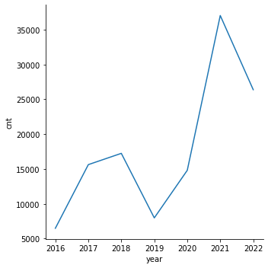
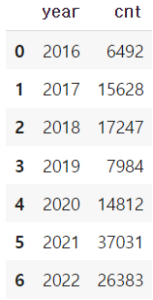
EDA
가설 1 : 코로나 이후 판매량이 늘어 리뷰 수가 증가했을 것이다.
데이터를 연도 별로 나누어 리뷰 수 분석
국내 코로나-19 최초 발병 시기인 2020년 을 기준으로 영양제 리뷰수가 급격하게 증가한 것을 볼 수 있다.
코로나가 장기화 된 2021년 리뷰수가 가장 많았다. → 최신순으로 데이터를 수집하여 2022년 데이터가 많기 때문에 추가 분석 필요
코로나가 장기화됨에 따라 면역력을 키우기 위해 다양한 영양제의 수요가 증가하고 있다.

Slide 8
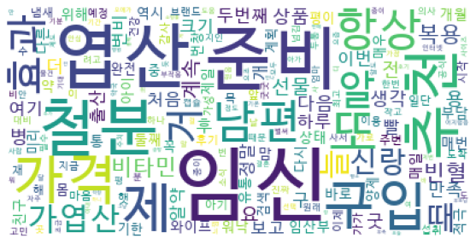
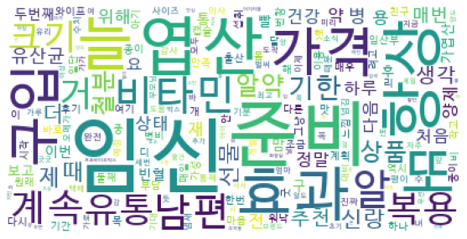
EDA
가설 1 : 코로나 이후 판매량이 늘어 리뷰 수가 증가했을 것이다.
코로나 전 2년간의 wordcloud > ['솔','아주','좀','습','저','배송','포장','구매','주문', '제품','먹기','것'] 제거
2018년
2019년
엽산 리뷰 데이터가 가장 많기 때문에 관련 단어인 [엽산, 임신, 준비]가 많은 비율을 차지
엽산 데이터를 제외하고 분석했을 때, [가격, 항상, 효과, 계속, 추천]이 많은 비율을 차지 → 합리적인 가격과 어느 정도 효과를 본 영양제를 지속적으로 구매한다고 볼 수 있다.
코로나 전의 리뷰 데이터 차이는 크게 보이지 않음

Slide 9
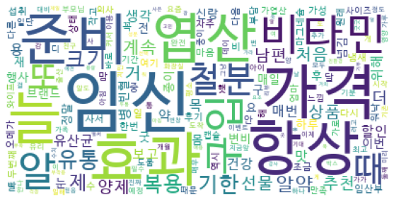
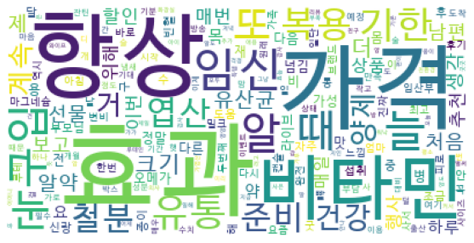
EDA
가설 1 : 코로나 이후 판매량이 늘어 리뷰 수가 증가했을 것이다.
코로나 후 2년간의 wordcloud > ['솔','아주','좀','습','저','배송','포장','구매','주문', '제품','먹기','것'] 제거
2020년
2021년
엽산의 데이터가 가장 많지만 코로나가 장기화된 2021년의 경우 이와 관련된 단어 비율이 줄어들었다.
2021년의 경우 다른 년도 데이터와 다르게 [효과, 비타민, 항상, 건강] 데이터가 크게 늘어남
코로나가 장기화됨에 따라 면역력 증진을 위한 다양한 영양제의 소비가 늘어 구매 비율이 비슷해 졌기 때문이라고 추정

Slide 10
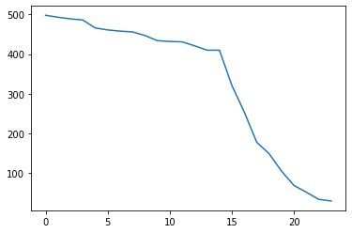
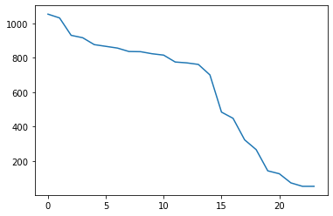
EDA
가설 2 : 낮 시간 대에 리뷰 수가 많을 것이다.
<2019년 시간대별 리뷰수>
<2020년 시간대별 리뷰수>
2019년과 2020년의 시간 대별 리뷰수를 비교 했을 때 그렇게 차이가 나지 않았다.
다만, 총 리뷰 수는 2배 정도 증가한 걸 볼 수 있는데, 코로나 19의 영향으로 택배량이 급증한 것으로 보인다.

Slide 11
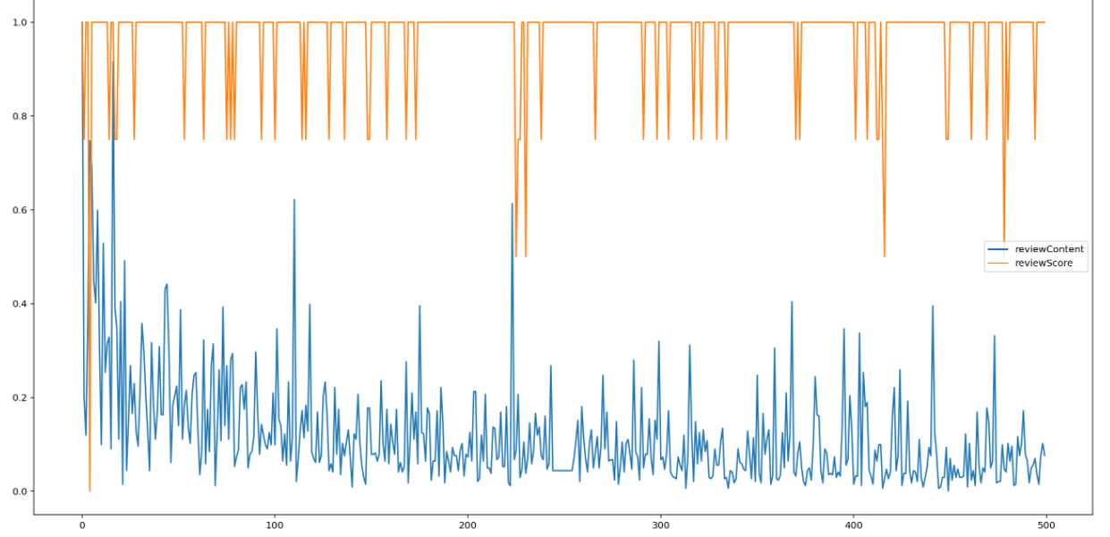
EDA
가설 3 : 리뷰 글이 길면 평점이 높을 것 이다. => 글이 길면 리뷰의 질이 높다고 생각한다.
글의 길이가 일정하지 않고, 평점 또한 글의 길이와 상관없이 일정하지 않음을 보이고 있다.
그래프와 상관관계를 봤을 때
글의 길이와 평점의 점수는 관계가 없어 보인다.
추가분석 사항
리뷰이벤트를 하면 리뷰의 질이 증가 할까?

Slide 12
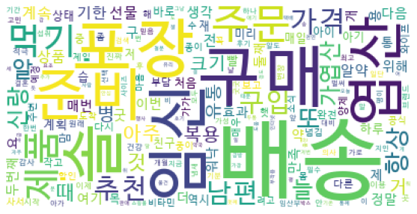
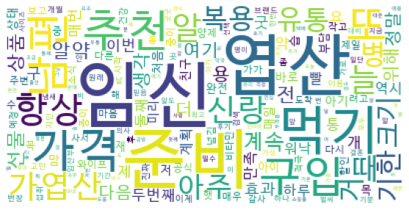
EDA
<엽산>
배송, 구매, 포장, 주문, 제품, 것, 솔 제거
엽산의 주요 키워드
임신, 가격, 준비, 크기

Slide 13
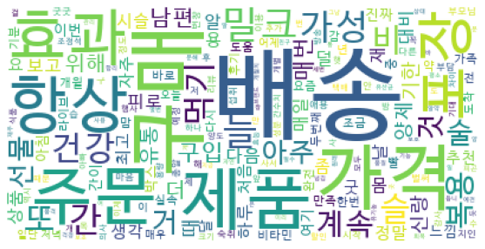
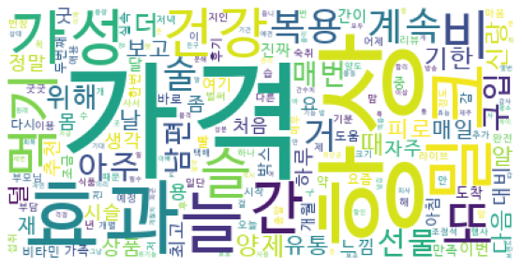
EDA
밀크씨슬
배송, 구매, 포장, 주문, 제품, 것, 솔 제거
밀크씨슬의 주요키워드
효과, 간, 건강, 가격

Slide 14
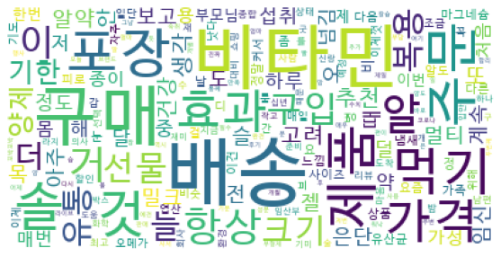
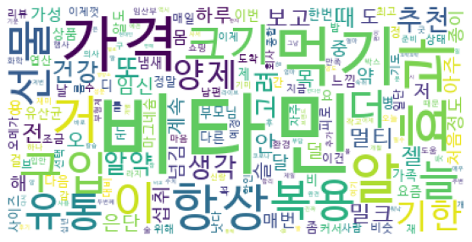
EDA
비타민
배송, 구매, 포장, 주문, 제품, 것, 솔 제거
비타민의 주요키워드
선물, 가격, 효과, 복용

Slide 15
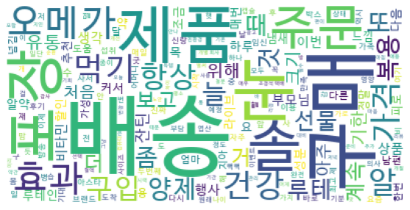
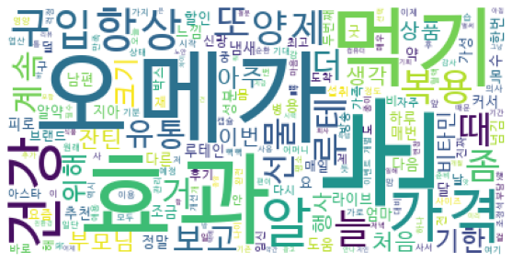
EDA
오메가3
배송, 구매, 포장, 주문, 제품, 것, 솔 제거
오메가3의 주요 키워드
건강, 눈, 효과, 가격

Slide 16
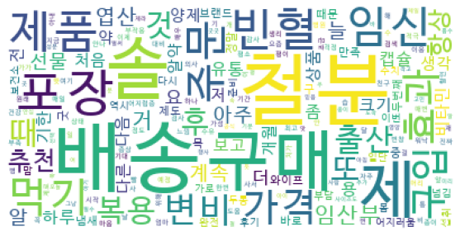
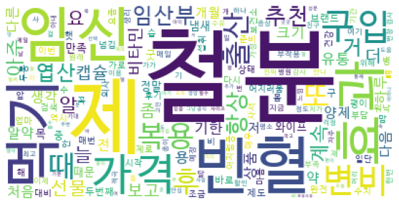
EDA
철분제
배송, 구매, 포장, 주문, 제품, 것, 솔 제거
철분제의 주요 키워드
임신, 빈혈, 출산, 효과 가격

Slide 17
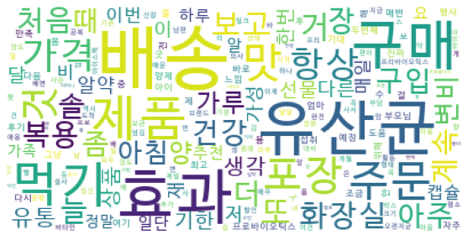
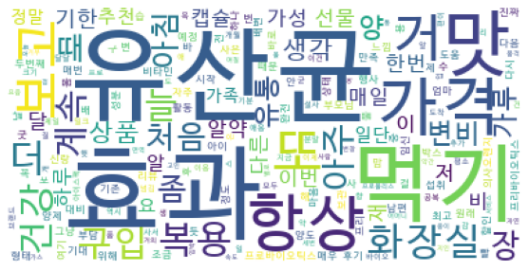
EDA
프로바이오틱스
배송, 구매, 포장, 주문, 제품, 것, 솔 제거
프로바이오틱스의 주요 키워드
유산균, 교화, 먹기, 맛, 가격

Slide 18
결론
코로나가 장기화 되면서 건강을 생각하는 소비자가 많았고 그에 따라 각종 영양제의 판매량이 높아지는 결과를 볼 수 있음
공통적인 키워드로는
=> 배송 , 주문 , 포장 , 효과 , 가격 , 건강 , 맛 , 크기 , 먹기
온라인 스토어인 만큼 배송, 주문 ,포장 키워드에 소비자들이 신경을 많이 쓰는 것이 보임
영양제의 경우 지속적으로 섭취하는 제품이기 때문에 제품의 양, 품질부터 가격, 배송까지 일정한 서비스 품질을 유지하는 것이 좋을 것 같다고 생각함
코로나시대가 지속될 수록 판매량이 높아지는 만큼 소비자 만족도를 위해 온라인 스토어 + 영양제 상품에서 소비자가 중요시 하는 키워드를 파악하고 이에 따른 판매전략이 필요하다고 생각합니다.

Slide 19
한계점
수동적인 웹 크롤링으로 인한 영양제 타입 별 데이터가 일정하지 않음
=> 타입 별로 일정한 데이터 수집이 필요하다고 생각합니다.
리뷰 별 맞춤법이 틀린 경우가 있어서 키워드 분류 정확도가 떨어짐
=> 맞춤법이 틀린 경우는 결측치로 처리 할 필요가 있다고 생각합니다.

